Slide 1
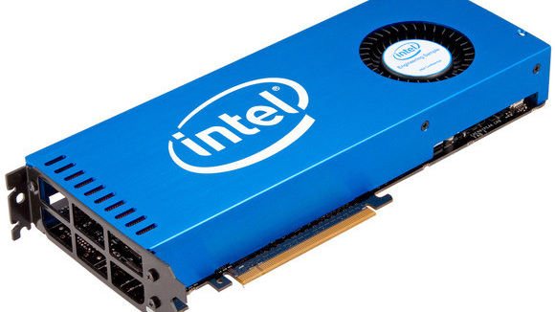
Intel knights landing

Slide 2
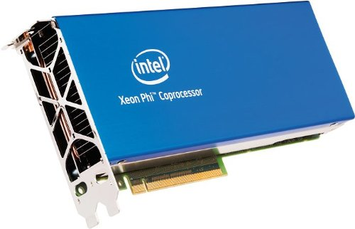
¿Xeon Phi?

Slide 3
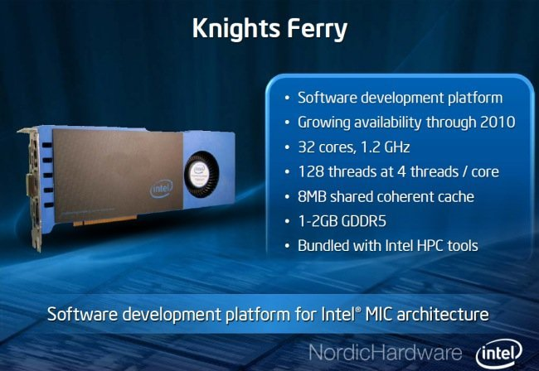

Slide 4
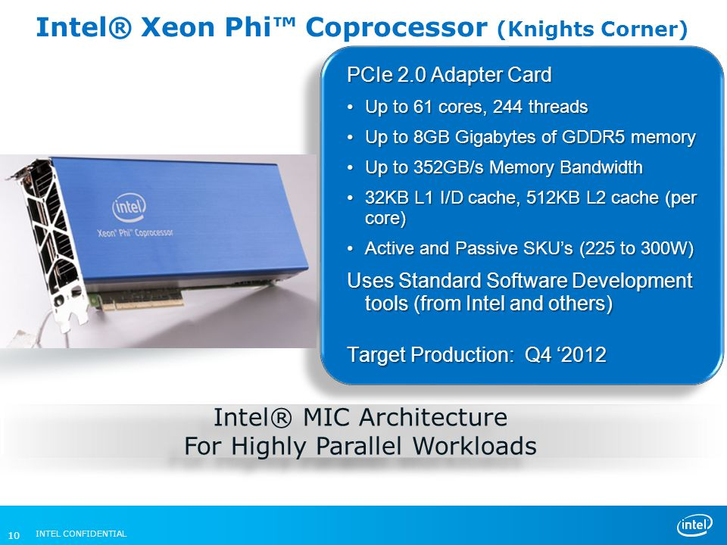

Slide 5
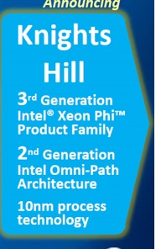

Slide 6
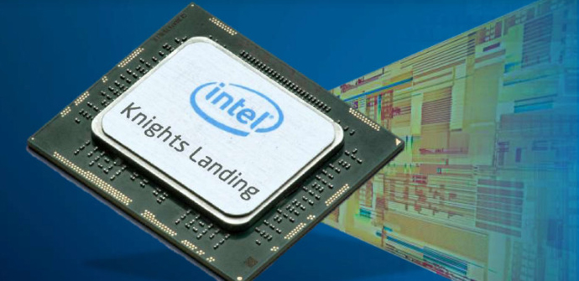
¿Intel knights landing?

Slide 7
Intel knights landing
último procesador de muchos-núcleos de Intel
knights landing
2nd generación
Sucesor Intel knights Corner
Nuevos modos de operación
Nuevo arquitecto de procesos
Nuevo sistema de memoria
Nuevos nucleos

Slide 8
